Slide 1

PADOMI UN IETEIKUMI
Kā darbošanos internetā padarīt drošāku?
Maija Katkovska
Latvijas Drošāka interneta centra vadītāja
03.03.2017
facebook.com/drossinternets
twitter.com/drossinternets
Instagram.com/drossinternetslv
youtube.com/saferinternetlv

Slide 2
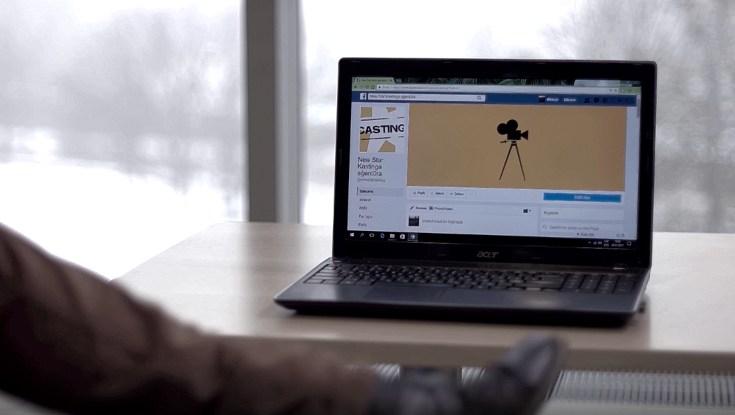

Eksperiments
«Viltus kastinga aģentūra»
Mērķis – vai vecāki pārbauda informāciju pirms dalās internetā ar privātiem datiem?
Eksperimenta gaita:
        Izveidota neeksistējošas kastinga aģentūras lapa Facebook
        Vecāki aicināti sūtīt bērnu foto un video reklāmas kastingam
        Apzvanīti vecāki, kas atsūtīja pieteikumus par saviem bērniem
        Ielu intervijas

Slide 3

Eksperimenta rezultāti
3 dienu laikā:
379 reizes apskatīts sludinājums
74 vecāki atsūtīja pieteikumus par 80 bērniem, kopā 240 fotogrāfijas un 72 video
Tikai 4 vecāki jautāja, kur var atrast vairāk informāciju par kastinga aģentūru un kādam mērķim bērni tiks filmēti?
  Bērna dzīvesvietas pilsētu norādīja 23 vecāki
  Bērna izglītības iestādi norādīja 10 vecāki

Slide 4
Kā var gadīties?
Ja nepārbaudām, kam sūtam informāciju - kļūstam par krāpšanas upuriem
Pazūd iespēja kontrolēt privātās informācijas izplatību
Bērna tiesības uz privātumu (vēlme nebūt internetā)
Vai tavs pusaudzis priecāsies par foto internetā, kurā viņš redzams 4 gadu vecumā vannā?
Vai zini, kas redzēs un kādiem nolūkiem izmantos tavu bērnu fotogrāfijas?
IETEIKUMI:
Pārbaudiet, kam sūtat savu privāto informāciju! Īpaši, ja tā ir par jūsu bērnu!
Izvērtējiet, kam uzticēties internetā!
Izpētiet sociālo tīklu privātuma iestatījumus!

Slide 5
Ko bērni dara internetā?
novērojumi:
Aizraujas ar spēlītēm (nejūt laiku, paliek viegli aizkaitināmi)
Bez izpratnes spiež uz uzlecošiem logiem, mirgojošām reklāmām utt.
Dod viens otram savus mobilos telefonus
Grib pamēģināt to pašu, ko draugi
Grib būt YouTuberi
Nesaprot, ka aktivitātes internetā ir publiskas

Slide 6

IETEIKUMI
Interesējieties, ko bērni dara, kādas aplikācijas un programmas lieto
Ierobežojiet laiku, ko viņi pavada ierīcēs
Pārrunājiet par informācijas publiskošanu – to redzēs visi!
Uzlieciet drošās meklēšanas režīmu meklētājprogrammās, ierobežoto režīmu video aplūkošanas vietnēs, privātuma iestatījumus sociālajos tīklos
Māciet bērniem kritiski vērtēt interneta saturu un vienmēr lūgt pieaugušo palīdzību
Pastāstiet, kad un kur jāvēršas pēc palīdzības (pie vecākiem, skolotājiem, zvanot uzticības tālrunim 116111, drossinternets.lv)
Ja bērns ir nonācis problēmsituācijā – nekauniniet, bet centieties rast problēmai risinājumu
Ja bērniem ir jautājumi – mēģiniet uz tiem atbildēt uzreiz, vēlāk tie var vairs nebūt aktuāli
Seksuālās audzināšanas kontekstā – ja neatbildēsiet uz bērnu jautājumiem, tad viņi meklēs informāciju internetā, kas nereti viņiem var būt nepiemērota vai kaitīga
Atcerieties - bērni ir vecāku spogulis

Slide 7
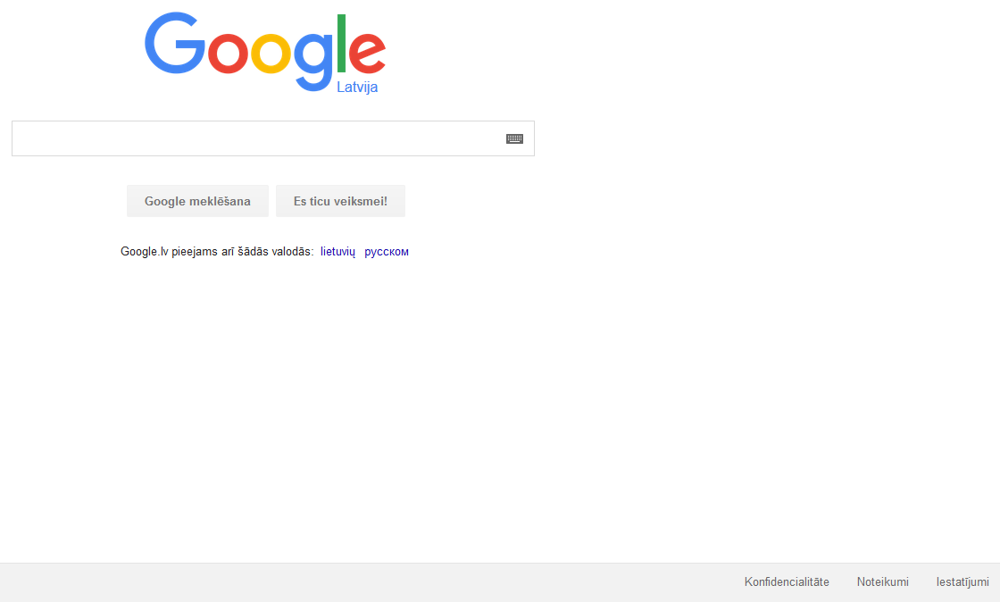
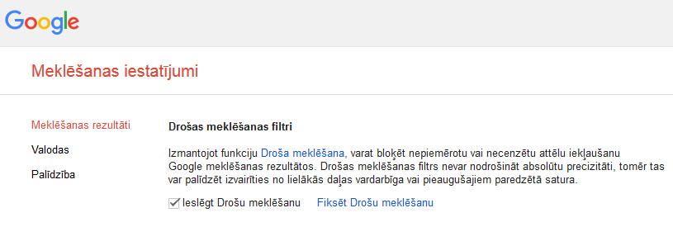

Google “drošā meklēšana” uzstādījumi

Slide 8

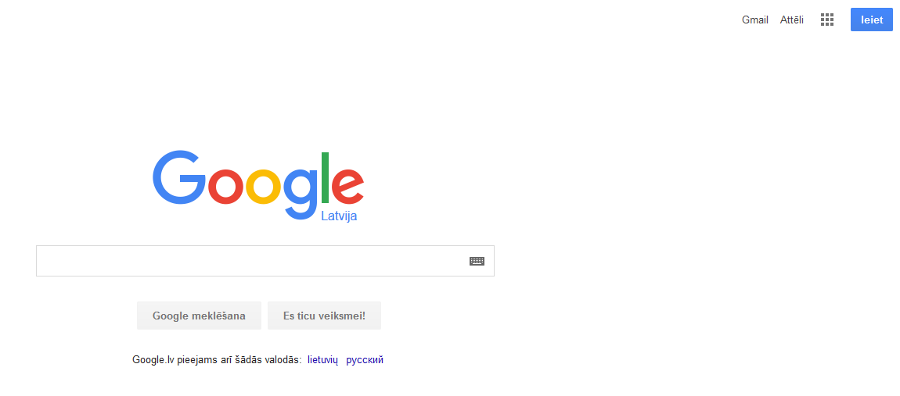
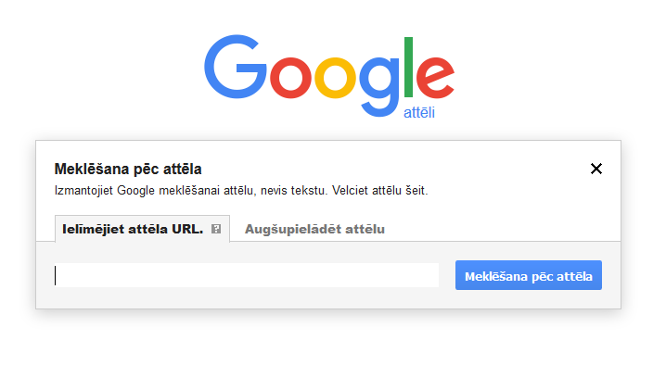

attēlu meklēšana

Slide 9
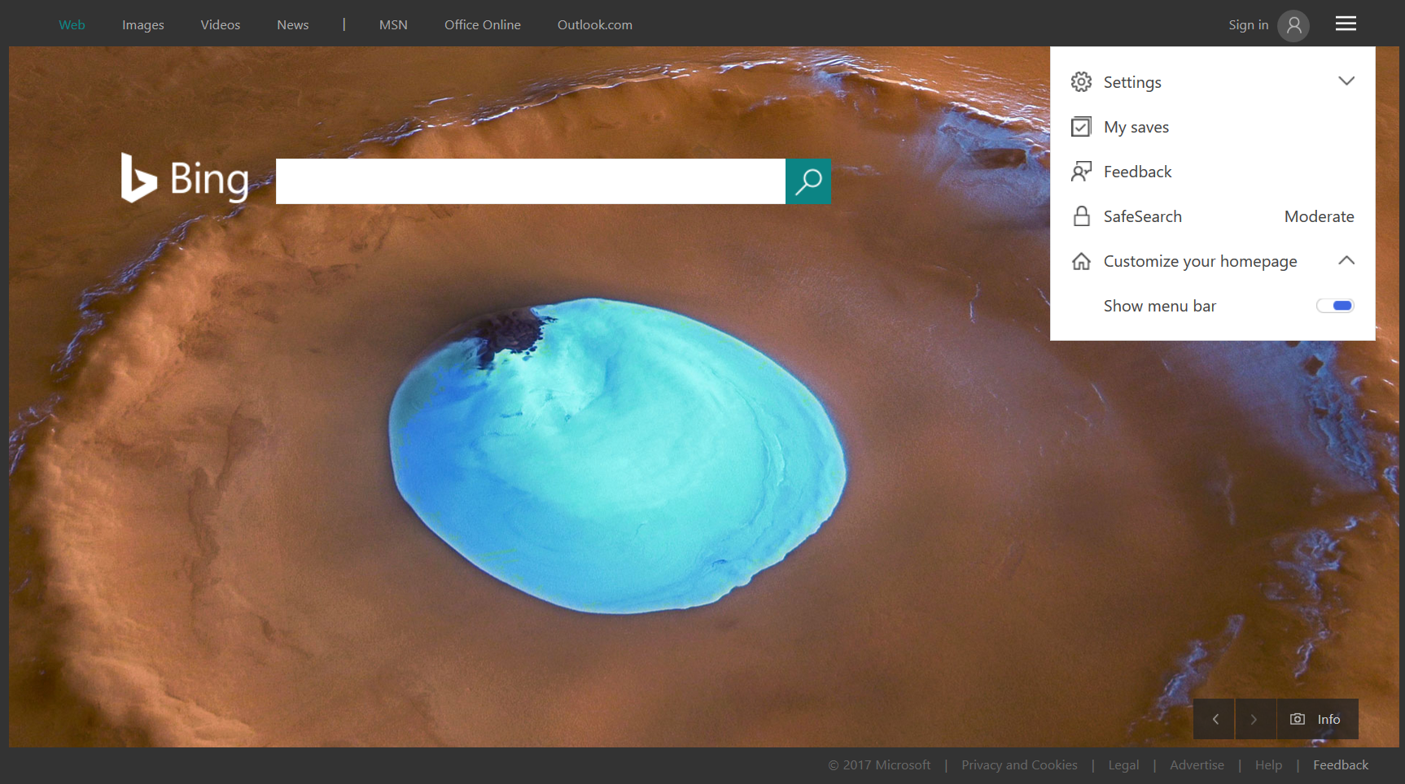
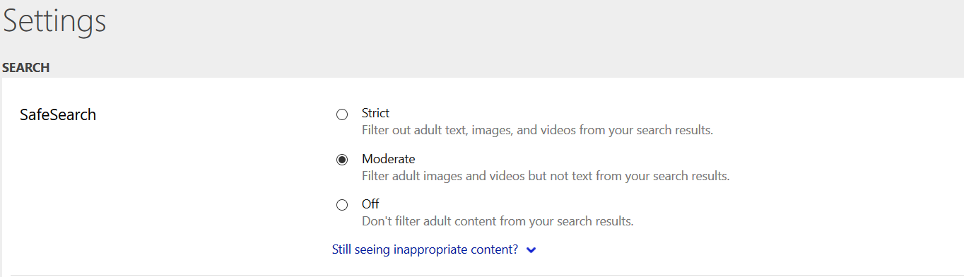
Bing «drošās meklēšanas» iestatījumi

Slide 10
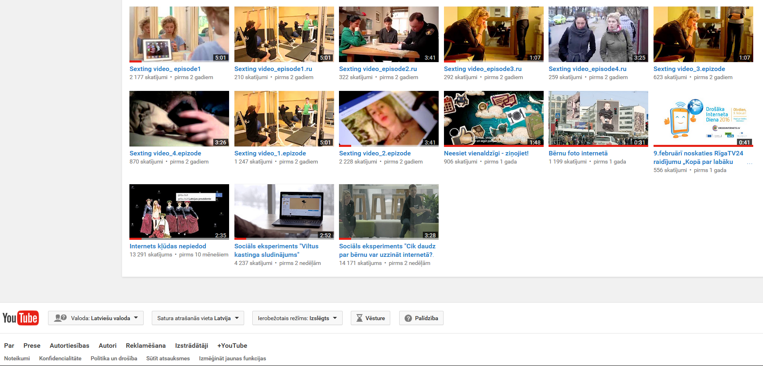
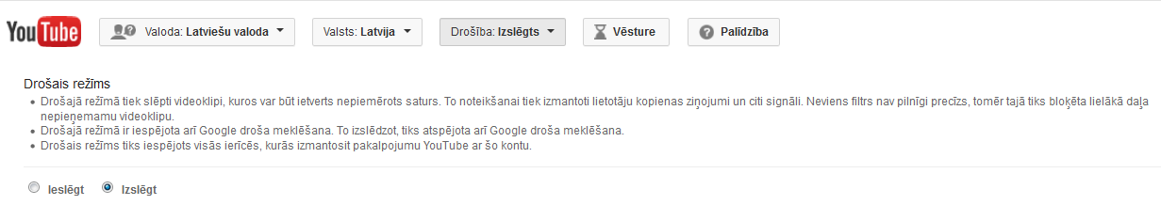
YouTube drošības uzstādījumi

Slide 11
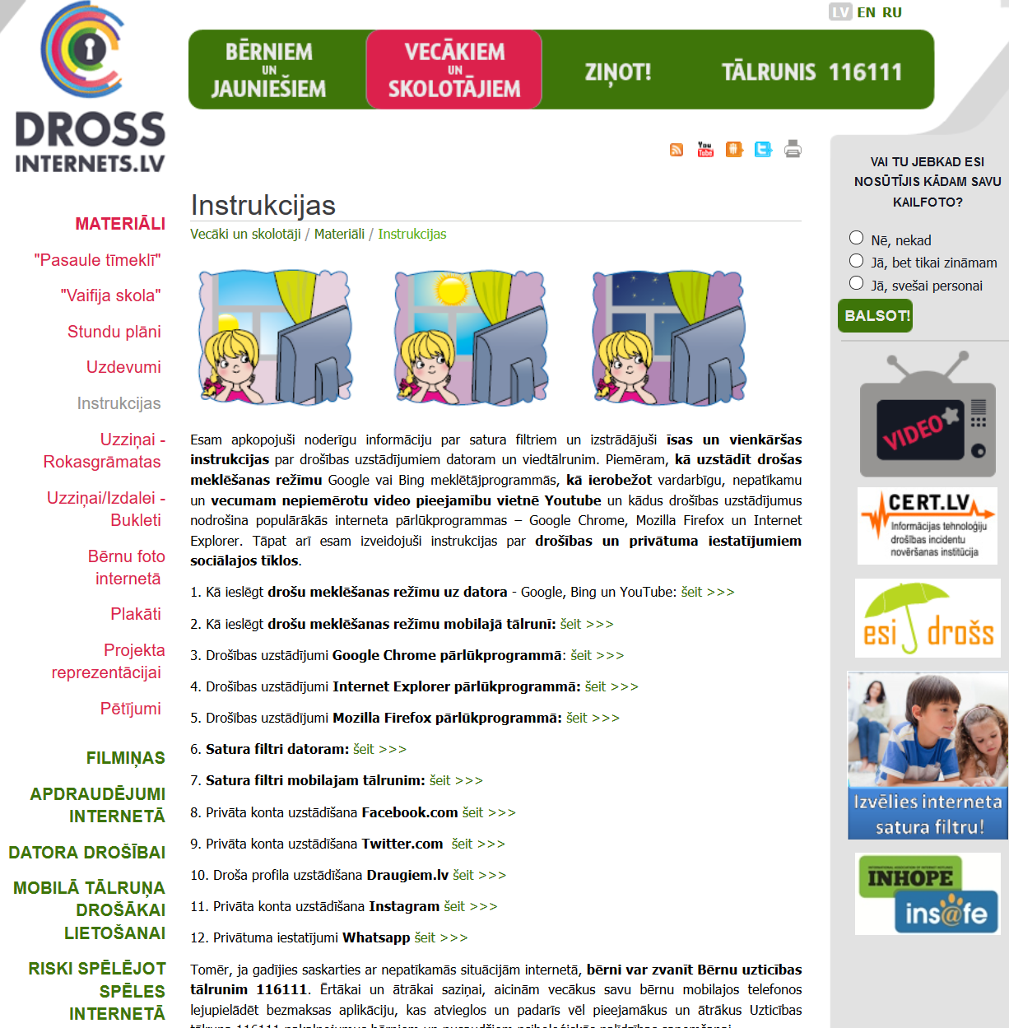
DROŠĪBAS UZSTĀDĪJUMI

Slide 12
KĀ IZGLĪTOT BĒRNUS?

Slide 13
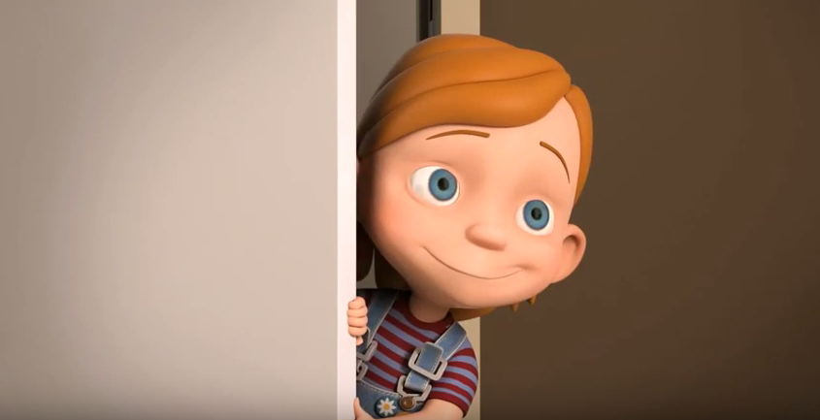

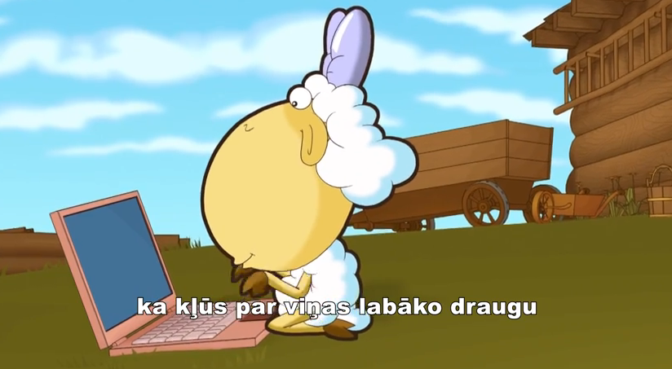
Pirmsskola, sākumskola
Jautā vecākiem, ja nezini, kā rīkoties!
Multiplikācijas filmiņu sērija «Aitu dzīve»
Drossinternets.lv sadaļā ‘Filmiņas’
Lasāmgrāmata «Vaifija skola»

Slide 14

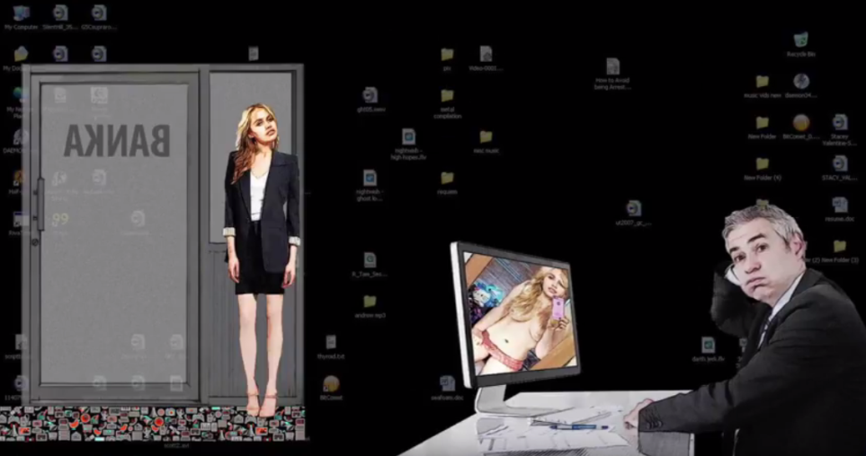
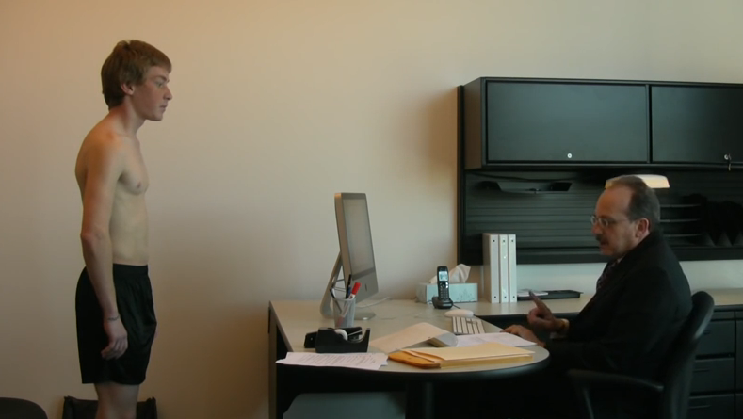
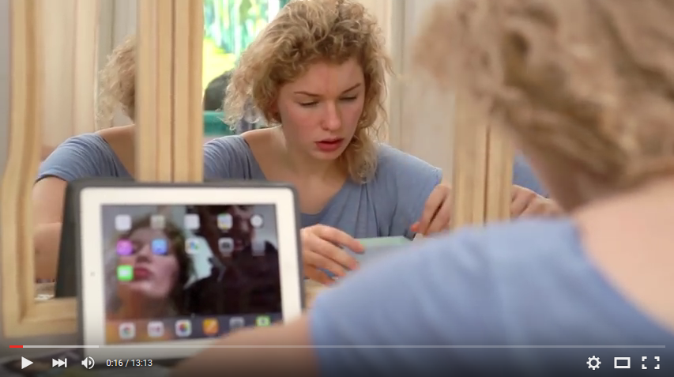
Pamatskola, vidusskola
Grāmata «Pasaule tīmeklī» medijpratības pilnveidei un kritiskās domāšanas attīstīšanai
Video – par daudz parādīja
Internets kļūdas nepiedod
Sūtīt? Nosūtīts…

Slide 15
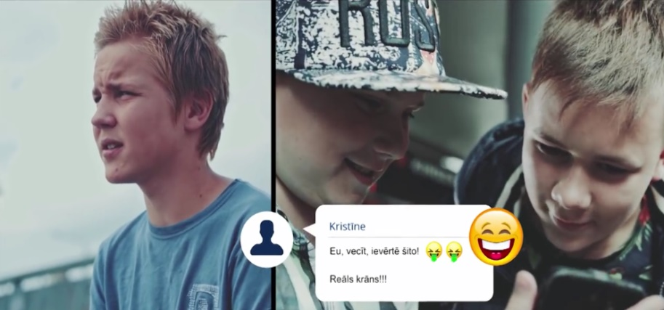
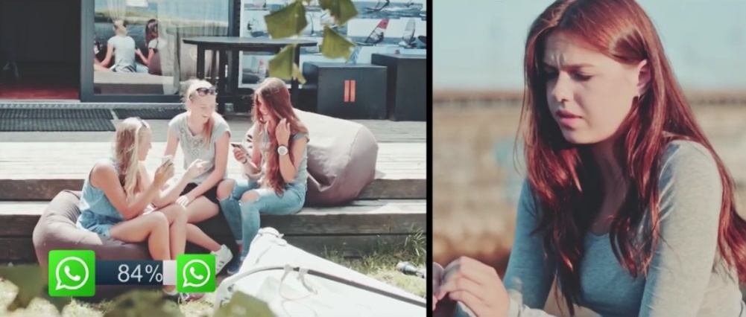
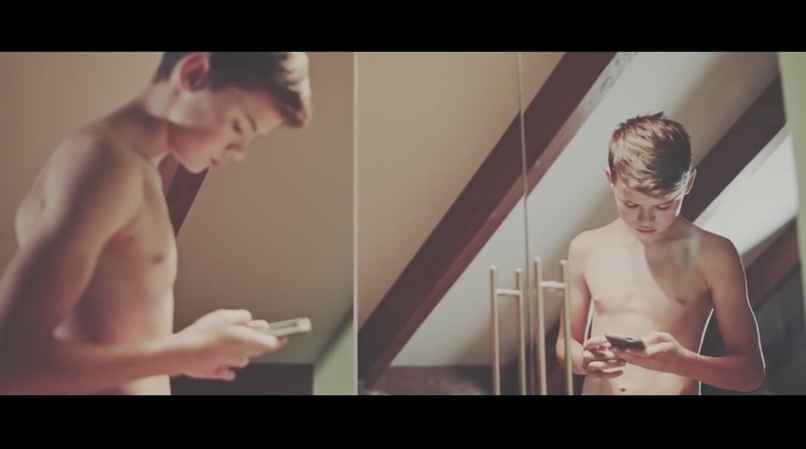
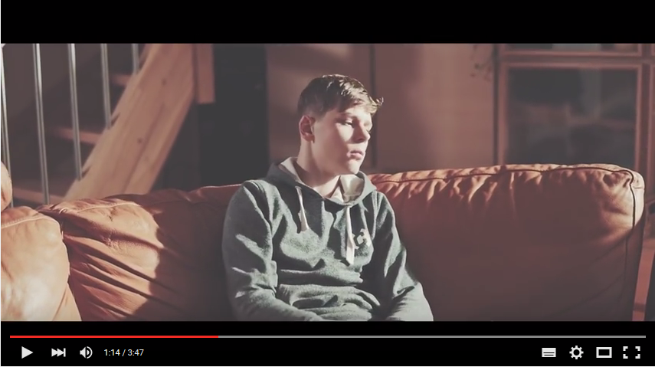
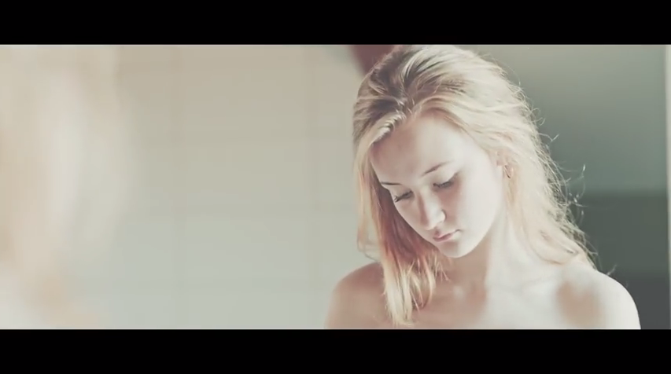
Pamatskola, vidusskola
Nav smieklīgi, ja citam sāp…
Saziņa ar nepazīstamām personām, naudas un kailfoto izspiešana

Slide 16
PALDIES PAR UZMANĪBU!
Maija Katkovska
Latvijas Drošāka interneta centrs
info@drossinternets.lV
facebook.com/drossinternets
twitter.com/drossinternets
instagram.com/drossinternetslv
youtube.com/saferinternetlv

